Slide 1


漢字
LESSON 1

Slide 2
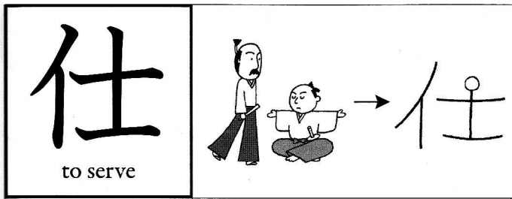
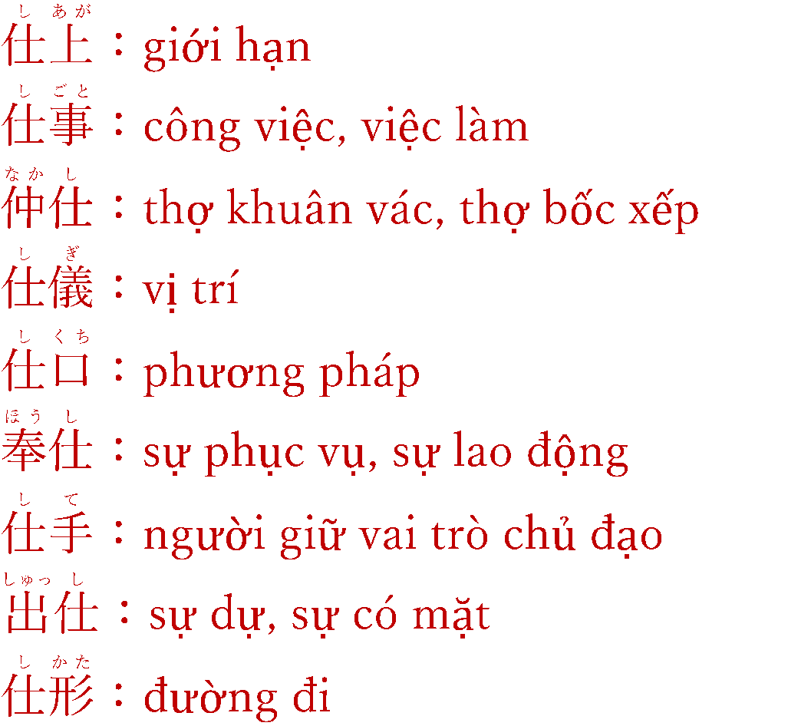
仕
事
働
教
泳
英
運
転
方
留
ON
し
じ
KUN
うか。える
HÁN VIỆT
SỸ

Slide 3
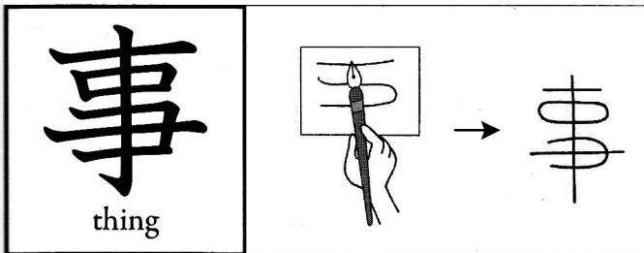
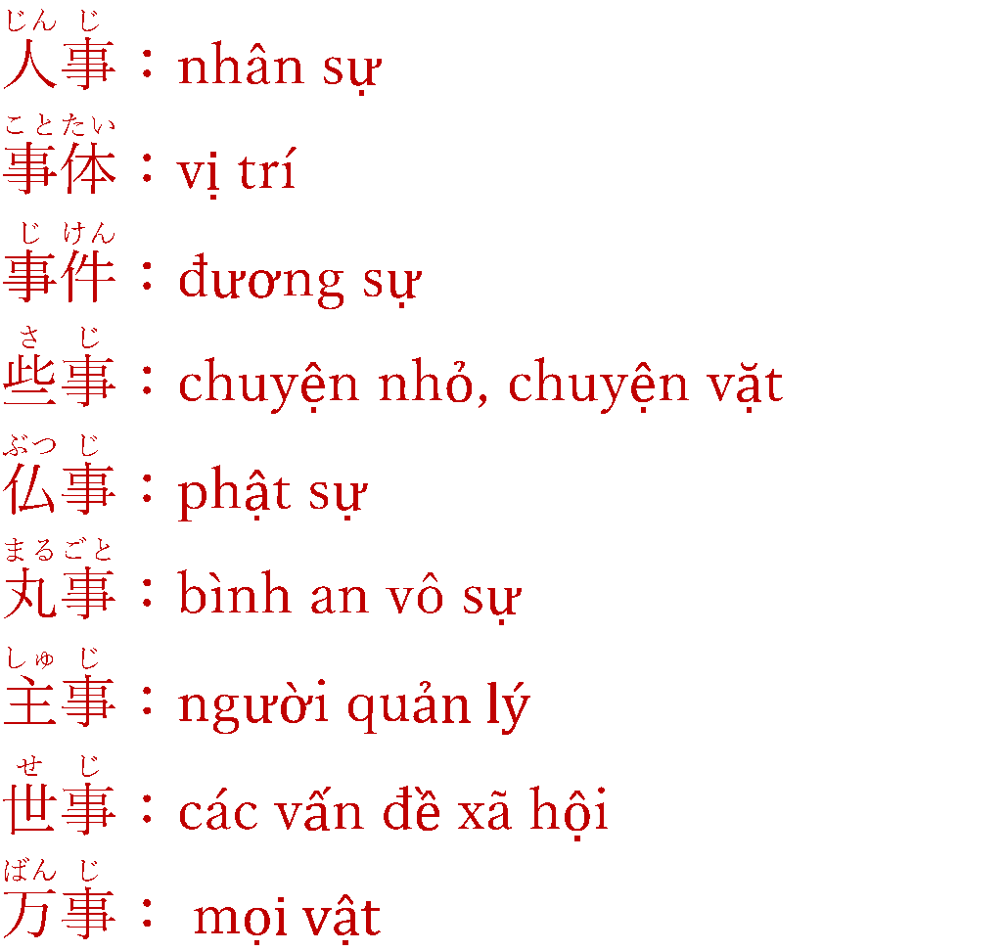
仕
事
働
教
泳
英
運
転
方
留
ON
じ
ず
KUN
こと
HÁN VIỆT
SỰ

Slide 4
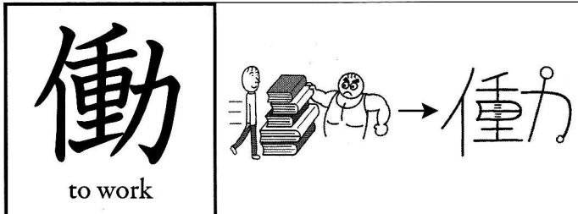
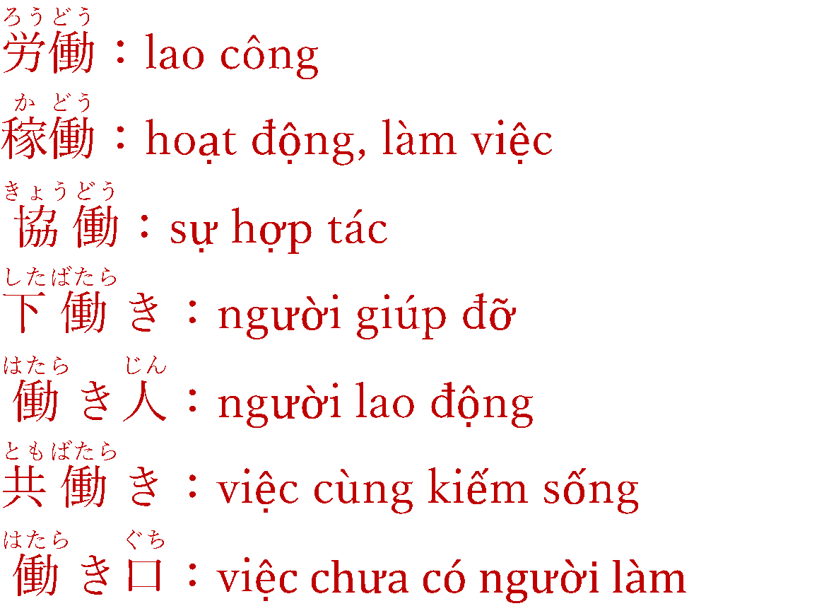
仕
事
働
教
泳
英
運
転
方
留
ON
どう
KUN
はたら。く
HÁN VIỆT
ĐỘNG

Slide 5
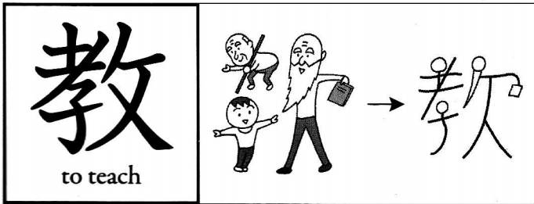
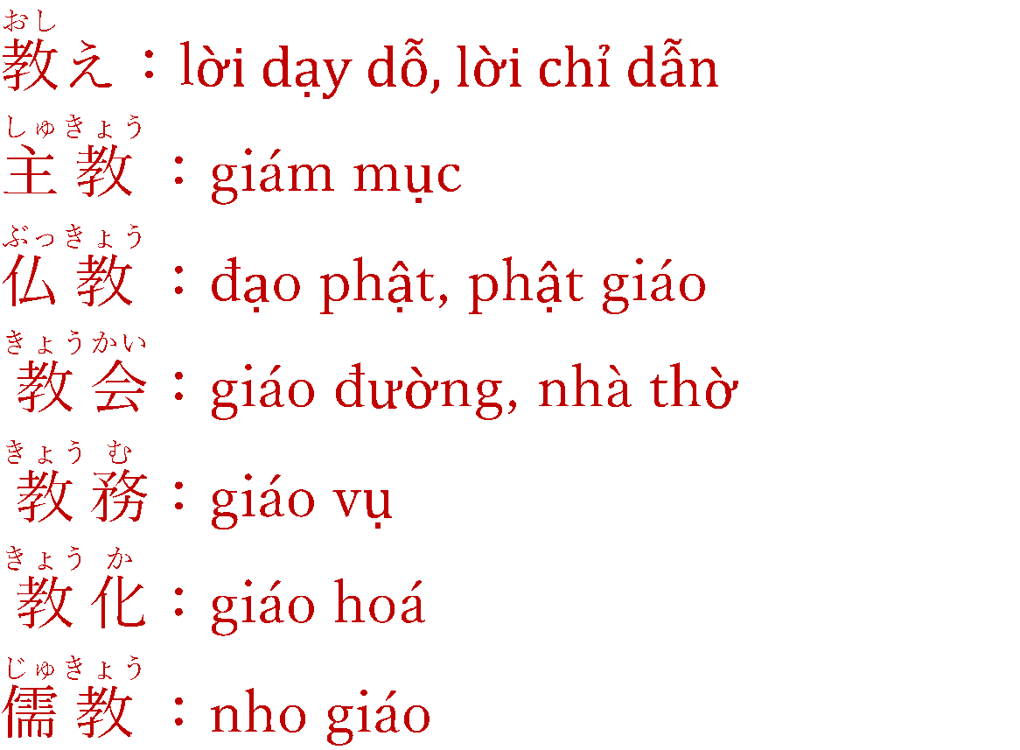
仕
事
働
教
泳
英
運
転
方
留
ON
きょう
KUN
おし。える
おそ。わる
HÁN VIỆT
GIÁO

Slide 6
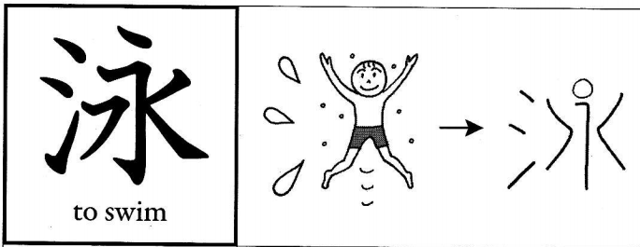
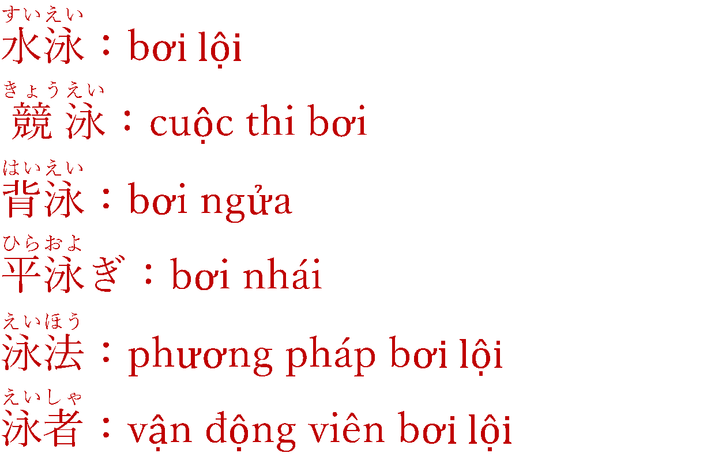
仕
事
働
教
泳
英
運
転
方
留
ON
えい
KUN
およ。ぐ
HÁN VIỆT
VỊNH

Slide 7
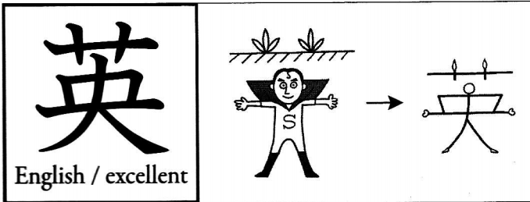
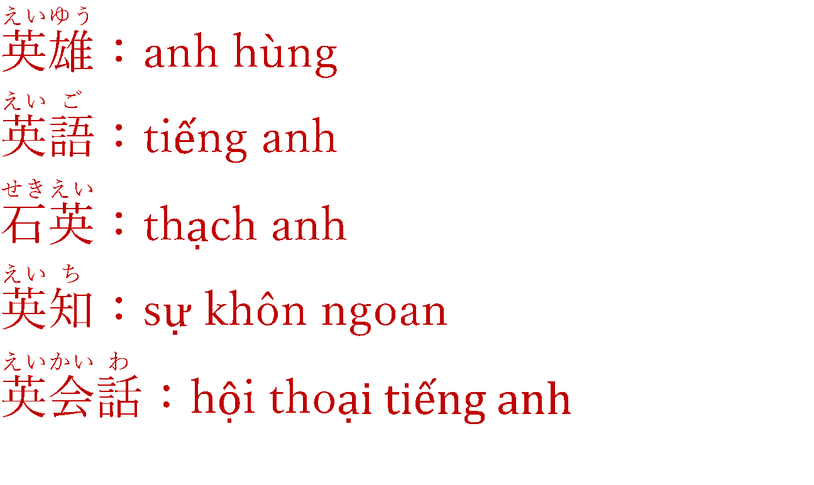
仕
事
働
教
泳
英
運
転
方
留
ON
えい
HÁN VIỆT
ANH

Slide 8
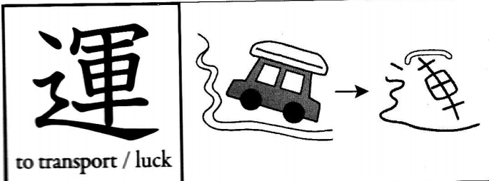
仕
事
働
教
泳
英
運
転
方
留
ON
うん
運転(うんてん): vận chuyển
運転手(うんてんしゅ): tài xế
運動(うんどう): chuyển động
不運（ふうん）: xui xẻo
勝運（しょううん）: chúc may mắn
天運（てんうん）: số trời (vận mệnh)
運命（うんめい）：vận mệnh
KUN
はこ。ぶ
HÁN VIỆT
VẬN

Slide 9
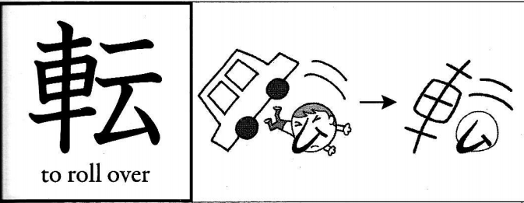
仕
事
働
教
泳
英
運
転
方
留
ON
てん
自転車(じてんしゃ): xe đạp
転(ころ)がる: ngã, đỗ
動転（どうてん）: di chuyển
化転（けてん） : chuyển đổi
転職 （てんしょく） : chuyển việc
転嫁 （てんか）: đổ lỗi
円転（えんてん）：cây cầu
KUN
ころ。ぶ
ころ。がる
HÁN VIỆT
CHUYỂN

Slide 10
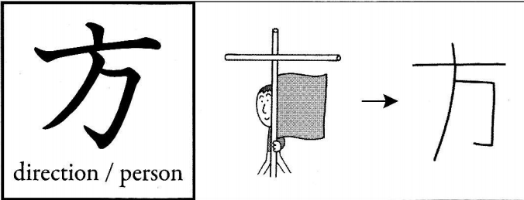
仕
事
働
教
泳
英
運
転
方
留
ON
ほう
方(かた): ngài, vị
考(かんが)え方(かた): cách suy nghĩ
上方（じょうほう）：phía trên
下方 (かほう) : phía dưới
両方（りょうほう）：cả hai
貴方（あなた） : Bạn (You)
KUN
かた
HÁN VIỆT
PHƯƠNG

Slide 11
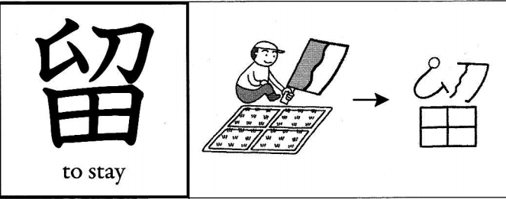
仕
事
働
教
泳
英
運
転
方
留
ON
りょう
る
保留(ほりゅう): bảo lưu
留学(りゅうがく): du học
停留所(ていりゅうじょ): điểm dừng xe buýt
留保（りゅうほ）：sự từ chối
留め（とめ）：lý lẽ vững chắc
停留（ていりゅう）: Dừng lại
拘留(こうりゅう): giam giữ
在留（ざいりゅう）: nơi ở
KUN
と。まる
と。める
HÁN VIỆT
LƯU

Slide 12
MORE KANJIs
可
給
ON
か
可憐（かれん）：nghèo
可動（kadou）：khả động (sự chuyển động)
允可（いんか ）：sự cho phép
不可（ふか）: Không thể
半可（はんか）: Không đủ
可也（かなり）: tương đối
HÁN VIỆT
KHẢ

Slide 13
MORE KANJIs
可
給
ON
きゅう
供給（きょうきゅう）：cung cấp
女給（じょきゅう）：em hầu bàn
給与（きゅうよ）：tiền lương
支給（しきゅう）：cung cấp
có mấy từ giống của má mà t kiến thì chứ khác m coi thử cái Nhân
供給（きょうきゅう）: Cung cấp
俸給（ほうきゅう）: tiền lương
加給（かきゅう）: tăng lương
年給（ねんきゅう）: Lương năm
HÁN VIỆT
CẤP

Slide 14
ありがとうございます。

